Slide 1
TBS’DE HİJYEN

Slide 2
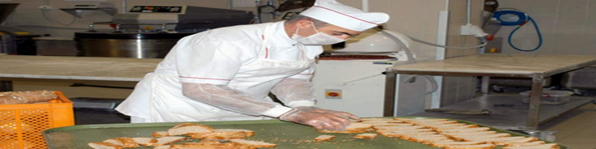
Personel Hijyeni
Besinlerin mikrobiyolojik kalitesi, TBS’de çalışanların hijyeniyle yakından ilgilidir.
Besinin güvenilirliği, çalışanların temizliğinden emin olunmakla başlar.

Slide 3
Kişisel temizlik ve hijyen kuralları toplu beslenme sektöründe;
besin hazırlama,
besin işleme,
saklama,
servis sırasında önemli bir yer tutmaktadır.
Besinlerin hastalık etmeni mikroorganizmalar ile kirlenmesi ancak kişisel temizlik ve hijyen kurallarına uyulması sonucu önlenebilir.

Slide 4
Kişisel temizlik kuralları sağlıklı bir yaşam arzulayan tüm bireylerin, vücut temizlik ve bakımını hijyen kurallarına uygun bir şekilde yapmasını ifade eder.
Toplu Beslenme Sistemleri’nde çalışan personelin hijyen eğitimlerini alması önemlidir.
Personelin hem kendi sağlığı hem de toplum sağlığı açısından kişisel temizlik ve sağlık kurallarına uyması zorunluluktur

Slide 5
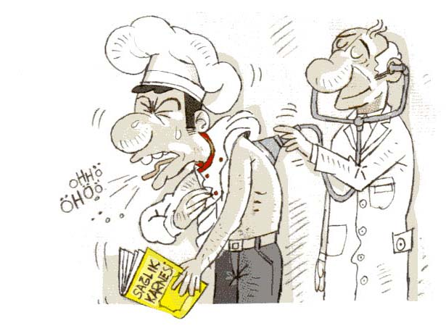
Personelin besinlere bakteri bulaştırma yolları
Solunum yolu ile ( öksürme, hapşırma )
Açık ve enfekte yaralarla (kesik, yanık, çıban vb)
Sindirim sistemi ile ( dışkı ile kirlenmiş eller vb)
Kişisel hijyen ve sanitasyon kurallarına uymayarak (vücut temizliğinin yapılmaması vb)
İşletme alanlarında yasaklara uymayarak (sigara içmek, sakız çiğnemek vb)

Slide 6
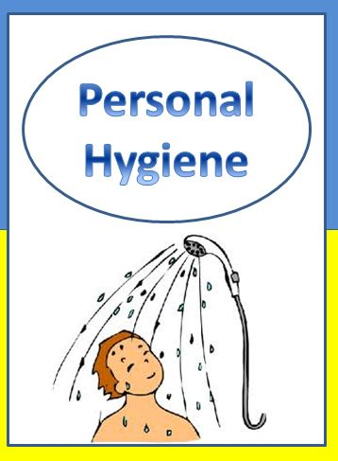
Personel
El ve tırnak temizliği ve bakımına
Saç temizliği ve bakımına
Vücut temizliğine
Ağız ve diş sağlığına
Giysi temizliğine dikkat etmelidir.
TAM OLARAK SAĞLIKLI OLMAK

Slide 7

El ve tırnak temizliği
El temizliği kişisel hijyenin ilk adımıdır.
Eller ve tırnaklar mikroorganizmaları vücuda taşıyan başlıca araçlardır

Slide 8

Ellerde Bulunan Geçici Mikroorganizmalar
Escherichia coli,
Salmonella spp.,
Shigella spp.,
Clostridium perfringens,
Giardia lamblia,
Norwalk virüsü,
Hepatit A virüsü
Ellerde Geçici Mikroorganizma Bulunma Sebepleri

Slide 9

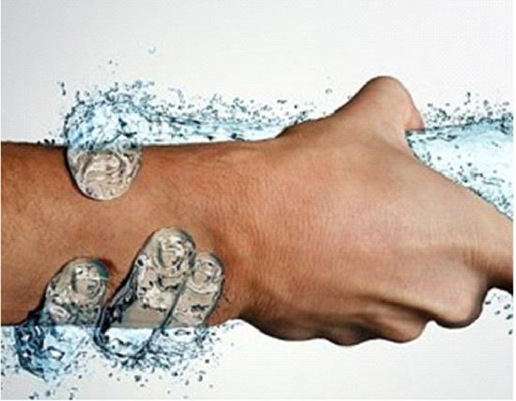

Slide 10
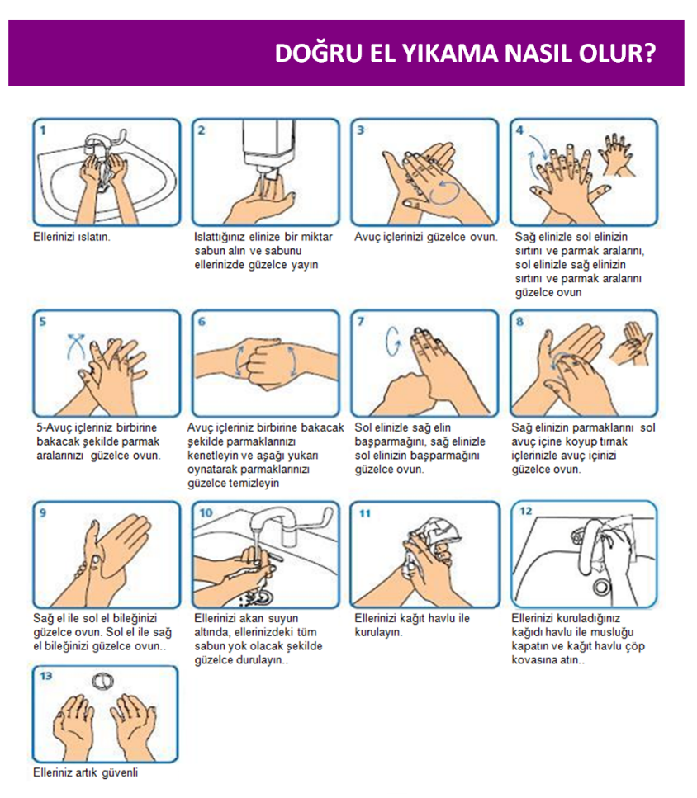

Slide 11
El Temizliğinin Yapılması Gereken Durumlar
İşe başlamadan önce(Çift yıkama),
Mutfağa girerken(Çift yıkama),
Tuvaletten çıkınca(Çift yıkama),
Dışkı materyali temizlendikten sonra(Çift yıkama),
Yara, bere, kesik, sivilce ve bandajlara dokunulduğunda(Çift yıkama),
Öksürüp hapşırdıktan sonra,
Saç, kulak, burun temasından sonra,
Çiğ gıdalarla temas edildiğinde,
Kirli araç gereçlerle temas sonrasında,
Sigara içildiğinde,
Para ile uğraşıldığında,

Slide 12
Mendil kullanıldıktan sonra,
Kirlendiğini hissettiğiniz her durumda,
Temizlik sonrasında,
Her dinlenme ve Aradan sonra.
Çöpler ellendikten sonra,
Kirli tabak, araç-gereçler ellendikten sonra,
Çiğ ve pişmiş yiyeceklere geçiş alanlarında,
Burun ellendikten sonra,
Saç, deri vb. ellendikten sonra eller mutlaka yıkanmalıdır.
NOT: Personel el bakımına dikkat etmeli; çatlak, yara, hastalık vb durumlarda tedavisi sağlanmalıdır. Ayrıca el bakımının yanı sıra tırnak araları kısa ve temiz olmalıdır.

Slide 13
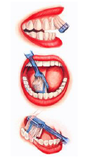
Ağız ve Diş Bakımı
Ağız sağlığı özellikle gıda sektöründe çalışanlar için çok önemlidir.
Ağız ve dudaklarda bulunan pek çok bakteri çeşidi konuştukça,
hapşırıp öksürdükçe havaya ve dolayısıyla da çevreye
bulaşabilmektedir.

Slide 14
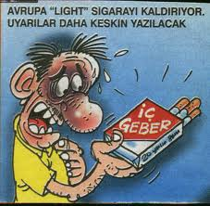
Sigara Kullanımı
Sigara içmek için yiyecek alanlarının dışında yer alan bir bölüm bulunmalıdır. Çünkü sigara külü veya izmariti yiyeceklerin içerisine karışabilir.
Sigara;
Öksürüğe neden olur,
Çalışma atmosferini kötüleştirir,
Dudaklara dokunan parmaklar yiyeceklerin kontaminasyonuna neden olabilir;
Sigara izmariti tükürük ile kontamine olduğundan yiyecekleri ve çalışma yüzeylerini kontamine edebilir.

Slide 15
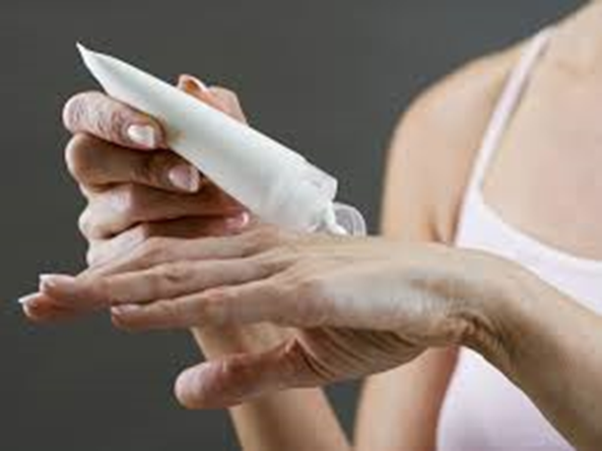
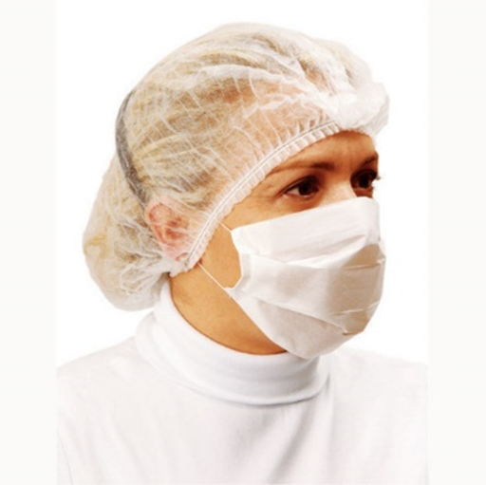
Saç ve Cilt Bakımı
Besin hijyeninin sağlanması için; saçların temizlik ve bakımı, üretim alanında kontrol altına alınması, günlük cilt bakımı ve temizliğinin yapılması gereklidir.

Slide 16
Yaralar
Yaralar bakterilerin üremesi ve çoğalması için uygun ortamlardır.
Yaralar ve iltihaplanmış kesikler Staphyllococus aureus kaynağıdır.
Yaraların kontrol altına alınması, dezenfekte edilip su geçirmeyen bant ve sargılarla veya slikon bandajlarla kapatılması ve eldiven kullanılması önemlidir.
Bulaşmaya neden olabilecek kesik, yanık, çıban, deri kızarıklıkları vb durumlarda yöneticiye haber verilmeli, yönetici tarafından üretimin aksamaması için önlemler alınmalıdır.

Slide 17
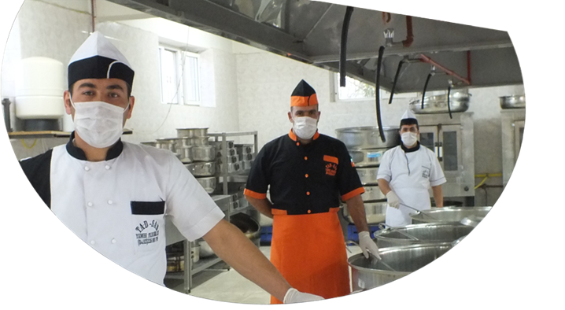
Giysi Bakımı

